Slide 1
BÀI 2: THƠ SÁU CHỮ, BẢY CHỮ TH ĐHVB: ĐƯỜNG VỀ QUÊ MẸ
(Đoàn Văn Cừ)
GV: HỒ MINH ĐĂNG
ĐV: TRƯỜNG THCS BÌNH HÒA

Slide 4
Hoạt động khởi động
“Bài thơ có nhan đề là Đường về quê mẹ. Trong bài thơ có hình ảnh người con vào mỗi xuân lại được mẹ đưa về thăm quê hương, họ hàng,... Em nghĩ, người con trong bài thơ sẽ có hành động, tâm trạng, cảm xúc,... gì trên con đường về thăm quê mẹ ấy?”.

Slide 5
Hoạt động khởi động
HS chia sẻ về những lần trở về thăm quê hương cùng gia đình,...

Slide 7
I
Đọc và
tìm hiểu chung

Slide 8
1. Đọc
01
Hs chú ý tốc độ đọc
02
Đọc diễn cảm một số đoạn văn

Slide 9
2. Tìm hiểu chung
Hs hoàn thành PHT số 1 để tìm hiểu về tác giả và tác phẩm (làm ở nhà)

Slide 11
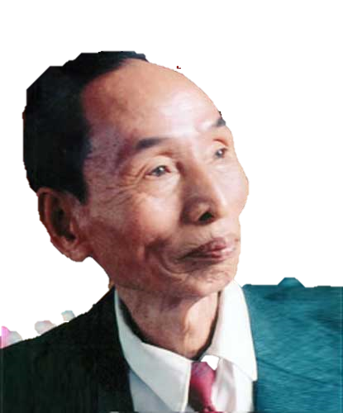
Tiểu sử
+ Nhà thơ Đoàn Văn Cừ (1913 - 2004) quê ở Nam Định.
+ Ông còn có các bút danh khác là Kẻ Sỹ, Cư sỹ Nam Hà, Cư Sỹ Sông Ngọc và ngoài thơ cũng sáng tác văn xuôi.
Sáng tác chính
tập Thôn ca II (1960), tập Dọc đường xxuân(1979)
Đoàn Văn Cừ

Slide 12
Tác phẩm
01
02
Đường về quê mẹ thuộc thể loại: thơ bảy chữ.
Phương thức biểu đạt: miêu tả, biểu cảm

Slide 13
II
Đọc hiểu văn bản

Slide 14
1.
Nêu ấn tượng chung về bài thơ, tìm hiểu bố cục, vần, nhịp

Slide 15
1. Nêu ấn tượng chung về bài thơ, tìm hiểu bố cục, vần, nhịp
02
01
Nêu ấn tượng chung của em về tác phẩm
Bài thơ là lời của ai?
Câu hỏi

Slide 16
1. Nêu ấn tượng chung về bài thơ, tìm hiểu bố cục, vần, nhịp
Bài thơ là lời của nhân vật “tôi” – người con- hồi tưởng lại kỉ niệm được mẹ dẫn đi trên con đường về quê ngoại để nhận họ hàng mỗi dịp mùa xuân.

Slide 17
1. Nêu ấn tượng chung về bài thơ, tìm hiểu bố cục, vần, nhịp
Ấn tượng
Bài thơ tái hiện những kí ức đẹp đẽ về khung cảnh thiên nhiên, con người khi về quê.

Slide 18
1. Nêu ấn tượng chung về bài thơ, tìm hiểu bố cục, vần, nhịp
Hãy chỉ ra bố cục của bài thơ và đặt tên cho từng phần.

Slide 19
1. Nêu ấn tượng chung về bài thơ, tìm hiểu bố cục, vần, nhịp
Phần 1: Khổ thơ đầu (Hoàn cảnh và lí do “tôi” được về thăm quê mẹ).
01
Bố cục
Phần 2: Năm khổ thơ còn lại (khung cảnh và hình ảnh người mẹ trên con đường về quê tròn kí ức của “tôi”)
02

Slide 20
1. Nêu ấn tượng chung về bài thơ, tìm hiểu bố cục, vần, nhịp
Vần được gieo trong bài thơ: vần chân (ngần – thân, đê – bề, vàng – bàng, đầu – nâu, đồng – hồng, quen – quên).
Nhịp thơ: 4/3.

Slide 21
2.
Hình ảnh thiên nhiên và con người

Slide 22
2. Hình ảnh thiên nhiên và con người
a. Hình ảnh thiên nhiên
b. Hình ảnh con người

Slide 23
2. Hình ảnh thiên nhiên và con người
Liệt kê các hình ảnh, chi tiết về thiên nhiên và con người trong bài thơ. Qua đó, hãy nêu nhận xét của em về màu sắc, đường nét của bức tranh thiên nhiên và vẻ đẹp tâm hồn của con người được thể hiện trong tác phẩm theo PHT số 2

Slide 24
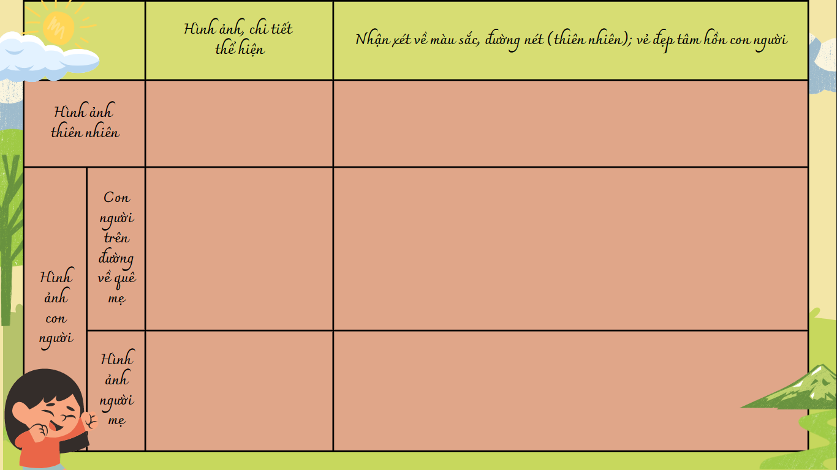
a. Hình ảnh thiên nhiên

Slide 25
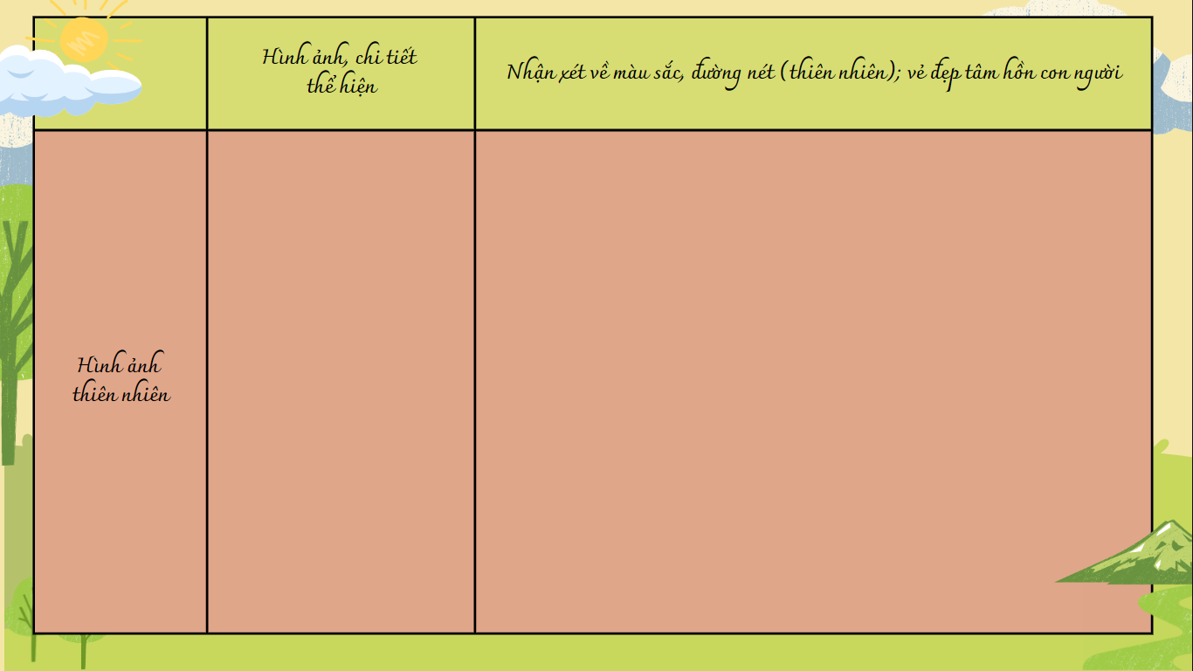
“mây bay sắc trắng ngần”, “những rặng đề”, “những dòng sông trắng” uốn lượn, dài đê, “cồn xanh”, bãi tía”, “chiều mát”, “nắng nhạt vàng”, “trời xanh cò trắng bay từng lớp”, “xóm chợ”, “xác lá bàng” phơi trên những mái lều.
- Bức tranh thiên nhiên nhiều màu sắc với màu trắng ngần của mây, trắng bạc của dòng sông, màu trắng lóa của chiếc nón đội đầu, màu trắng muốt của cánh cò bay từng lớp; màu xanh đậm của những rặng đề, của những cồn xanh bờ bãi chạy dọc theo con đường về quê ngoại.
- Con đường về quê ngoại uốn lượn theo bờ đê của dòng sông đẹp mềm mại như đường nét trong một bức tranh vẽ tươi sáng của kí ức tuổi thơ.

Slide 26
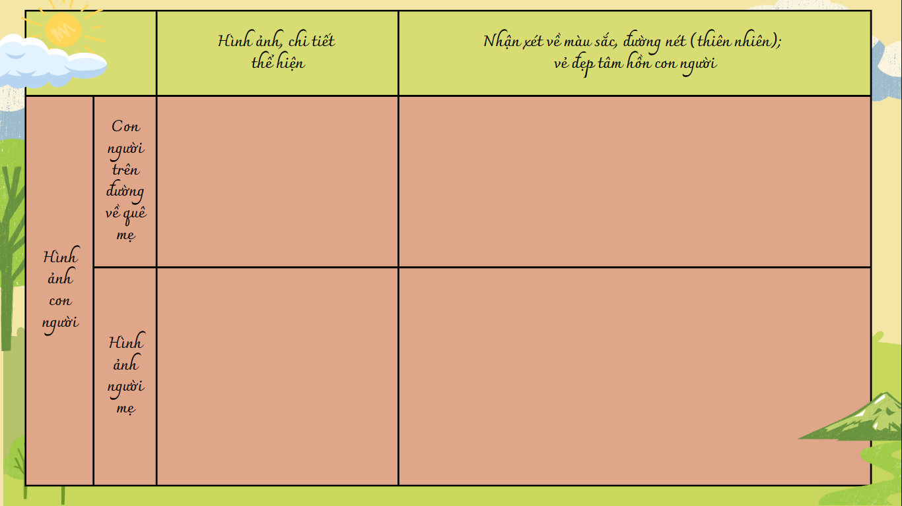
Người xới cà, ngô rộn bốn bề”, “ Đoàn người về ấp gánh khoai lang”, “những người quen”.
Những người dân quê: chăm chỉ, vui vẻ trong cuộc sống lao động hằng ngày- chăm sóc, vun xới mùa màng, cùng nhau trò chuyện vui vẻ lúc làm đồng, làm bãi,...chất phác, hồn hậu, mộc mạc, hồ hởi, luôn quan tâm đến người khác.
“Thúng cắp bên hông nón đội đầu/ Khuyên vàng, yếm thắm, áo nâu”; “Mắt sáng, môi hồng má đỏ au”; “Tà áo nâu in giữa cánh đồng”; “ Bóng u hay bóng người thôn nữ/ Cúi nón mang đi cặp má hồng”; “ Ai cũng khen u nết thảo hiền”.
- Người mẹ mang những vẻ đẹp truyền thống của phụ nữ thôn quê Việt Nam xưa. Lấy chồng xa quê, mỗi năm chỉ vào dịp Tết đến, xuân về mới có dịp về thăm quê ngoại.
- Mẹ dẫn theo các con về để nhận họ hàng, nhận quê hương,... Bằng cách ấy, người mẹ đã kết nối tâm hồn trẻ thơ của các con với quê ngoại, bồi đắp cho các con tình yêu và sự gắn bó ấm áp với quê hương, nguồn cội,...

Slide 27
3.
Tìm hiểu về tình cảm,
cảm xúc

Slide 28
3. Tìm hiểu về tình cảm, cảm xúc
Bài thơ đã diễn tả được tâm trạng và tình cảm gì của nhà thơ

Slide 29
3. Tìm hiểu về tình cảm, cảm xúc

Slide 30
3. Tìm hiểu về tình cảm, cảm xúc
Tình cảm, cảm xúc
Bài thơ là cuốn phim tâm tưởng thể hiện hồi ức của tác giả về những trang đẹp thời thơ ấu được mẹ dẫn về thăm quê ngại vào mỗi mùa xuân
Bài thơ thể hiện tình cảm yêu thương của tác giả dành cho mẹ và quê hương

Slide 31
III
Tổng kết

Slide 32
III. Tổng kết
Khái quát giá trị nội dung và nghệ thuật của văn bản theo PHT số 3 (Hs làm việc cá nhân)

Slide 33
III. Tổng kết

Slide 34
- Văn bản nói về những dòng hoài niệm của người con về những lần cùng mẹ về quê ngoại.
- Giọng thơ nhẹ nhàng, sâu lắng
- Từ ngữ giản dị
- Đồng thời còn thể hiện tình cảm yêu mến, niềm tự hào của con về vẻ xinh đẹp, nết na của mẹ.
- Hình ảnh sinh động, màu sắc, đường nét hài hòa

Slide 36
Vận dụng

Slide 37
Màu sắc của bức tranh thiên nhiên như thế nào?
Đa sắc màu, sống động
A
B
U ám, ảm đạm
Chỉ có sắc đen và sắc trắng
C
Đỏ hồng, ngọt ngào
D

Slide 38
Thể thơ của bài thơ là:
A
Thơ lục bát
B
Thơ sáu chữ
Thơ tự do
C
D
Thơ bảy chữ

Slide 39
Từ “Trắng ngần” ở câu thơ “Dặm liễu mây bay sắc trắng ngần” thể hiện sắc thái biểu cảm như thế nào?
A
Rất trắng, thuần một màu
B
Trắng trong và bóng đẹp
C
Trắng đều khắp nơi trên một diện rộng
D
trắng lắm, như đập mạnh vào mắt mọi người

Slide 40
Qua khổ thơ cuối, ta thấy gì về phẩm chất của người mẹ?
Cao sang, quyền quý
A
Đức hạnh, giản dị
B
C
Thảo hiền, luôn nhớ cội nguồn
Thảo hiền, giản dị
D

Slide 41
Bài thơ là lời của ai?
A
Của người mẹ
Của người cha
B
C
Của người con xa quê
Của người con - nhân vật “tôi”
D

Slide 42
Nhan đề bài thơ được tác giả đặt theo cách nào?
A
Đặt theo tên nhân vật chính
Chọn một sự việc khơi nguồn cảm hứng
B
C
Đặt theo địa danh cụ thể được nói tới trong tác phẩm
D
Dựa vào ý khái quát của toàn bộ nội dung bài thơ

Slide 43
Nhịp thơ trong câu thơ “Cúi nón mang đi cặp má hồng” là:
4/3
A
B
3/4
2/2/1/2
C
2/2/2/1
D

Slide 44
Con đường về quê ngoại được tác giả miêu tả như thế nào?
Là con đường rợp bóng cây hai bên
A
Con đường uốn lượn theo bờ đê
B
Là con đường phủ đầy rơm rạ
C
Là con đường lát gạch sạch sẽ
D

Slide 45
Câu nào trong khổ thơ thứ năm có hàm ý thể hiện vẻ đẹp dân dã, thôn quê của người mẽ
A
Gió chiều cuốn bụi bốc sau lưng
Bóng u hay bóng người thôn nữ
B
C
Tà áo nâu in giữa cánh đồng
D
Cúi nón mang đi cặp má hồng

Slide 46
Bài thơ đã diễn tả được tâm trạng và tình cảm gì của nhà thơ?
A
Sự bất ngờ trước vẻ đẹp tươi mới của quê ngoại và niềm ước vọng về một tương lai rực rỡ trên khắp đất nước.
B
Bài thơ thể hiện tâm trạng âu sầu, buồn bã khi phải theo mẹ về thăm quê ngoại- nơi thân thuộc với mẹ nhưng xa lạ với con
Tâm trạng lo lắng, e thẹn, ngại ngùng khi lâu lắm mới về quê và tình cảm yêu thương của nhà thơ dành cho mẹ và quê hương
C
D
Tâm trạng háo hức, chờ đợi, thích thú và tình cảm yêu thương của nhà thơ dành cho mẹ và quê hương

Slide 47
Nguyễn Nhâm
0981713891- 0366.698.459.

Slide 48
Hoạt động vận dụng
Em thích nhất hình ảnh, chi tiết nào trong bài thơ? Hãy tưởng tượng và miêu tả bằng lời hoặc vẽ lại bức tranh thể hiện chi tiết, hình ảnh đó.

Slide 49
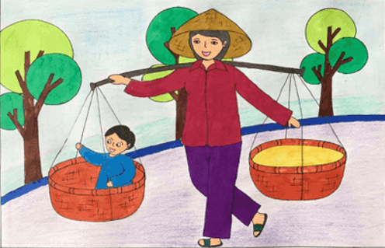
Hoạt động vận dụng
Em thích nhất hình ảnh người mẹ - một người phụ nữ đẹp người, đẹp nết. Hình ảnh về người mẹ với khuyên vàng, yếm thắm, áo the nâu, mắt sáng, môi hồng, má đỏ,... vẫn in đậm trong tâm trí con, có lẽ bởi người mẹ xinh đẹp và đằm thằm nên khiến người con phải thốt lên ngỡ ngàng: Trông u chẳng khác thời con gái.

Slide 50
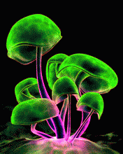
TẠM BIỆT VÀ HẸN GẶP LẠI CÁC EM!

